Slide 1
Гео-кешинг
6 класс

Slide 2
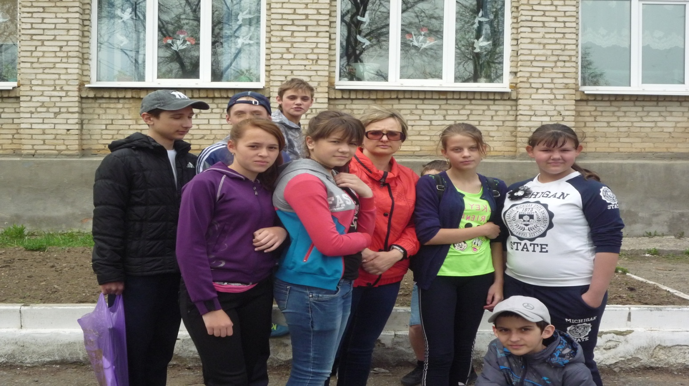
В шестом классе мы учились,
С параллелью подружились!
В гео-кешинг пригласили,
Пробежались, удивились-
О селе-то мы не знали, хоть давно тут проживали!
(Классная не успевала, хоть и велик оседлала!)
Было очень интересно, но и много неизвестно.
В Интернете покапались, книжки умные читались, а потом мы отчитались:

Slide 3
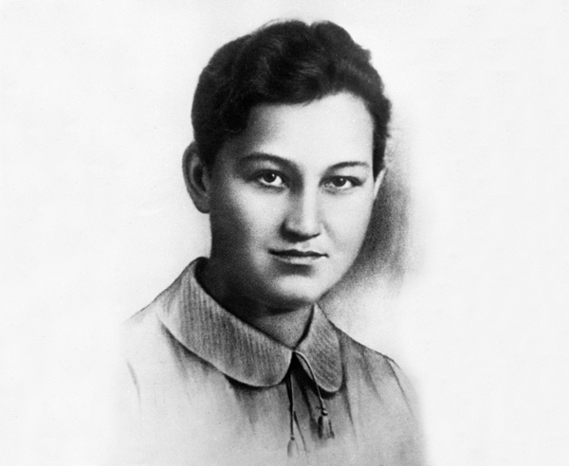
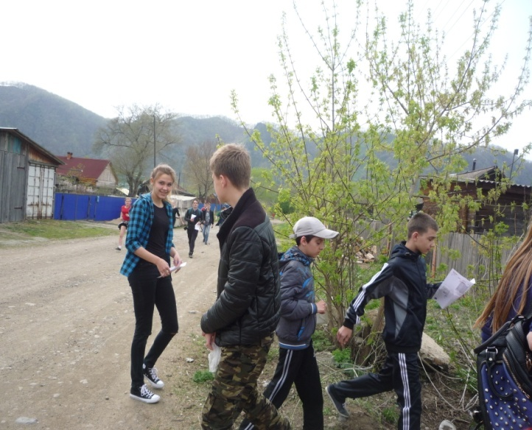
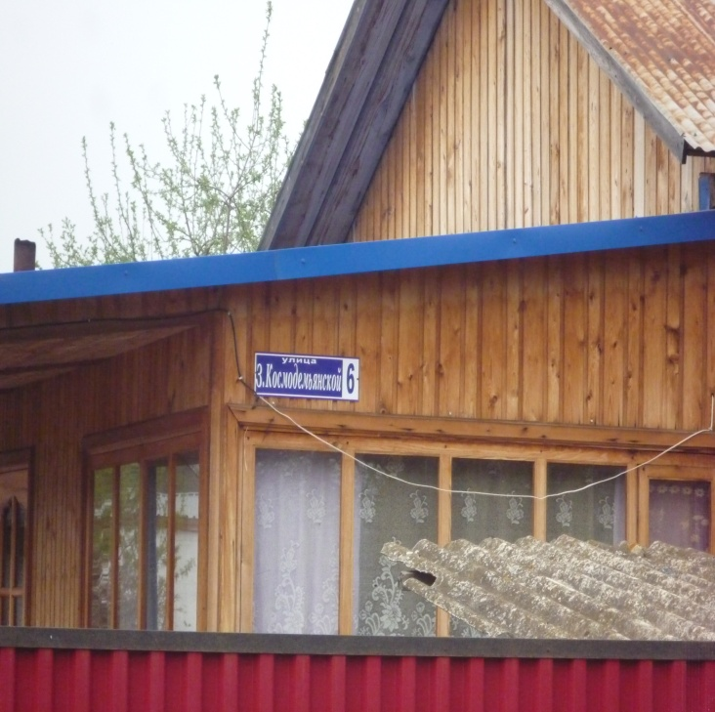
Первый тайник мы обнаружили, взяв азимут от школы 320 градусов - это улица имени Зои Анатольевны Космодемьянской, первой женщины, удостоенной звания Героя Советского Союза во время Великой Отечественной войны.

Slide 4
27 января 1942 г. в газете "Правда" был опубликован очерк Петра Лидова "Таня". Вечером его передали по Всесоюзному радио. Диктор Ольга Высоцкая, с трудом сдерживая слезы, рассказала потрясенной стране о юной девушке-партизанке, во время выполнения боевого задания попавшей в руки немцев, вынесшей нечеловеческие пытки, но не предавшей своих товарищей. Казненной, но несломленной. Специально созданная комиссия установила подлинное имя героини. Ею оказалась 18-летняя московская школьница Зоя Космодемьянская. 16 февраля 1942 г. Зое Анатольевне Космодемьянской посмертно было присвоено звание Героя Советского Союза.

Slide 5
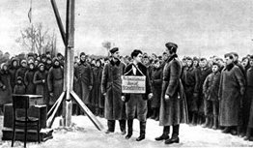
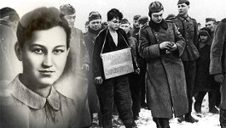
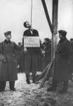

Slide 6
Перед казнью Зоя произнесла слова призыва: «Граждане! Не стойте, не смотрите. Надо помогать воевать Красной Армии, а за мою смерть наши товарищи отомстят немецким фашистам. Советский Союз непобедим и не будет побеждён». Обращаясь к немецким солдатам, Зоя Космодемьянская сказала: «Немецкие солдаты! Пока не поздно, сдавайтесь в плен. Сколько нас не вешайте, но всех не перевешаете, нас 170 миллионов».

Slide 7
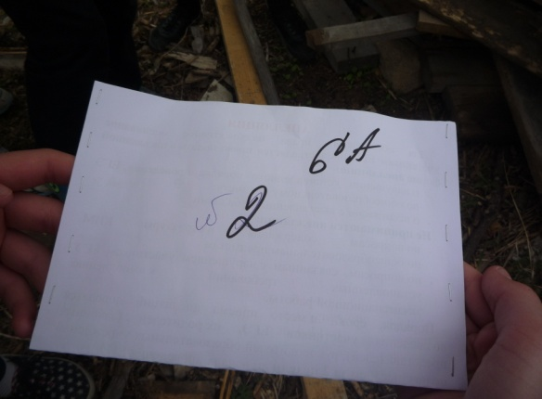
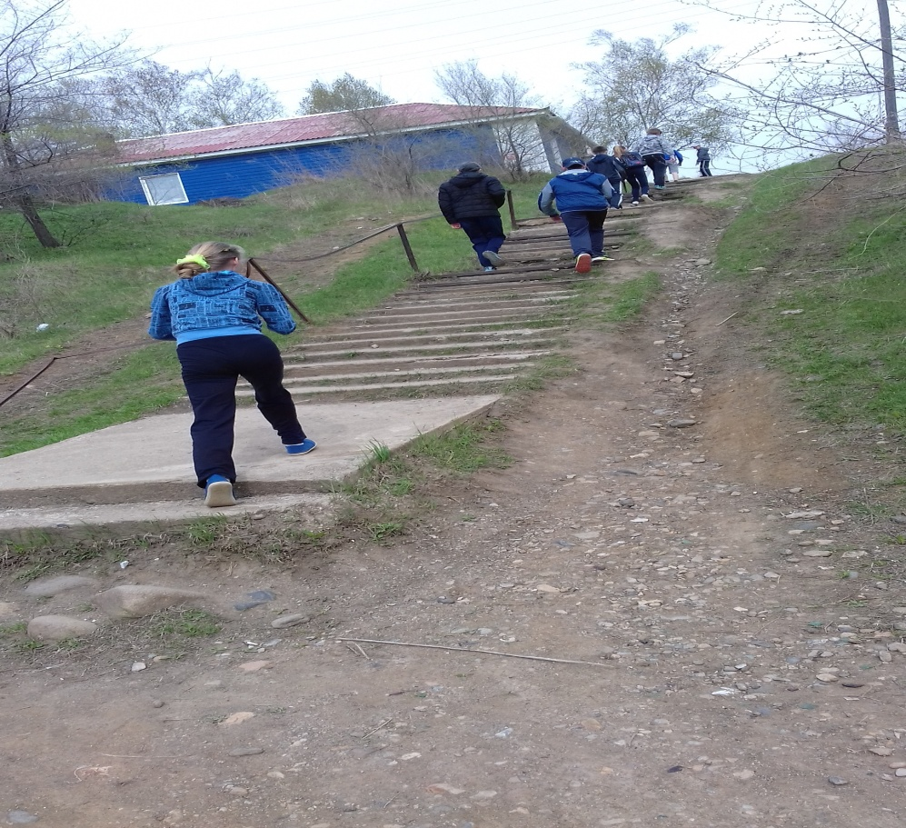
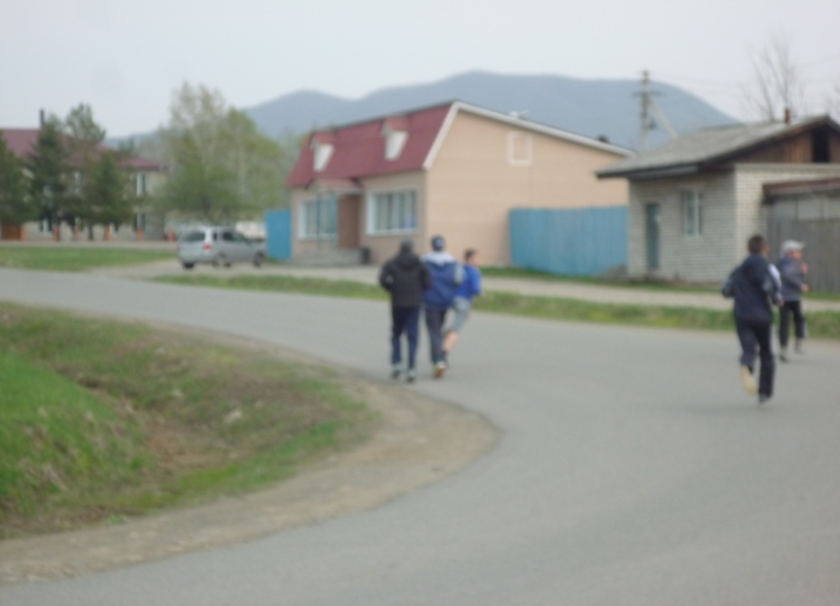
Второй тайник мы обнаружили, взяв азимут в 120 градусов.
По дороги выполняли задания, которые были нам даны в конверте - посчитать количество ступенек,ведущих к почте (их оказалось 35),

Slide 8
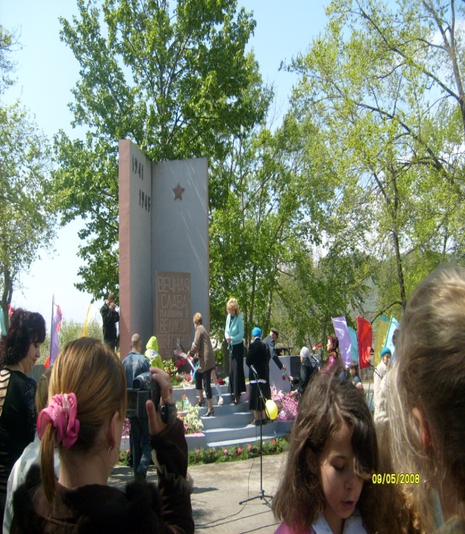
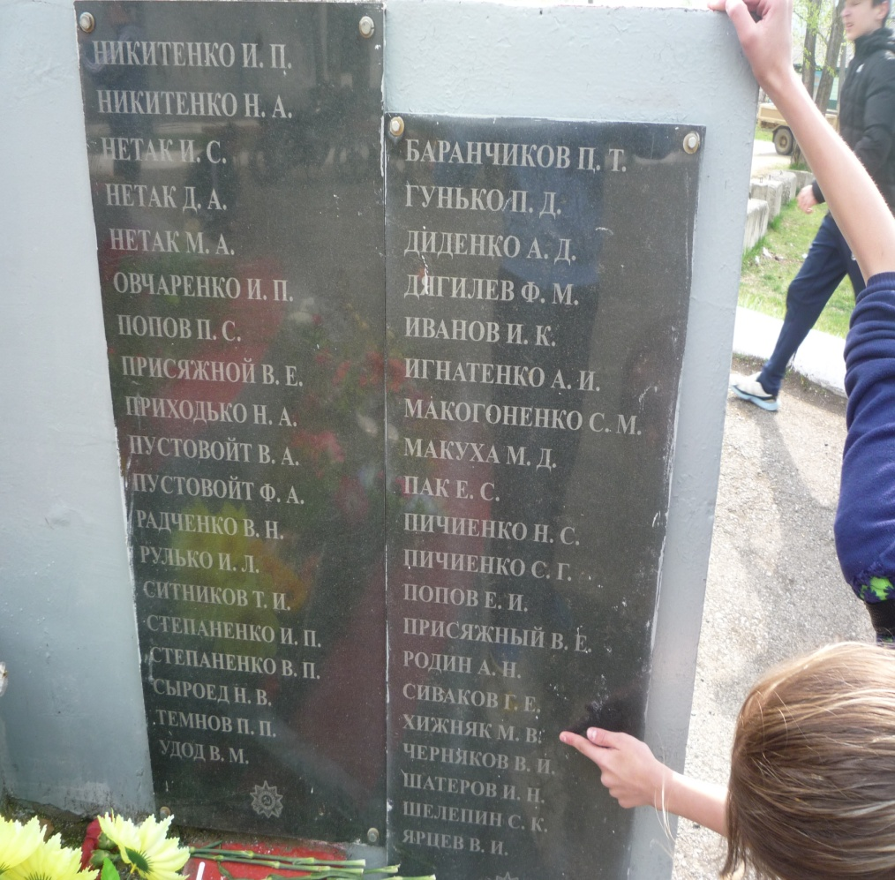
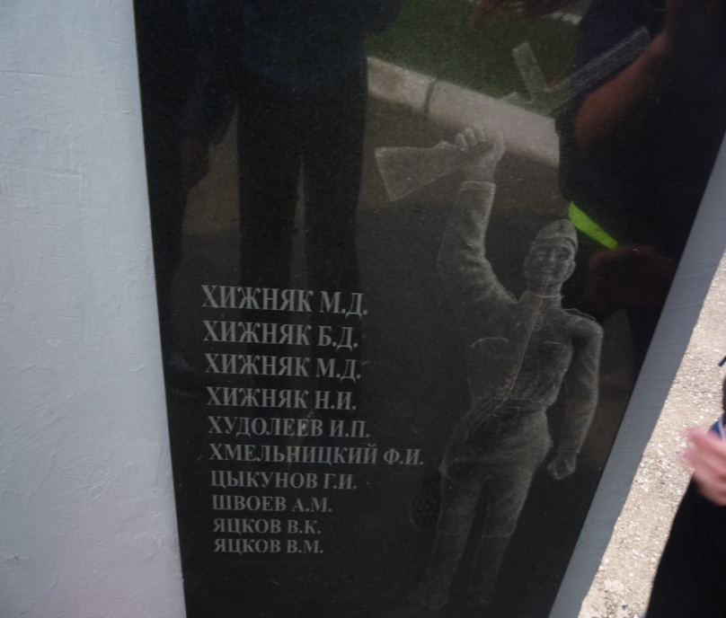
нашли место, обозначенное на фото -это Памятник нашим односельчанам, погибшим во время Великой Отечественной войны. Война забрала у семьи Хижняк самое большое количество сыновей, их имена рядом с фамилиями наших прадедов. Мы ими гордимся! И сказав «Спасибо за Победу!»,побежали дальше.

Slide 9
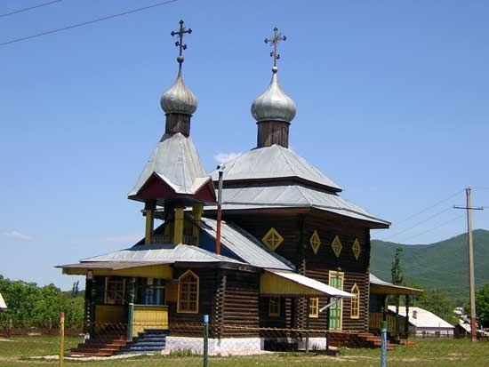
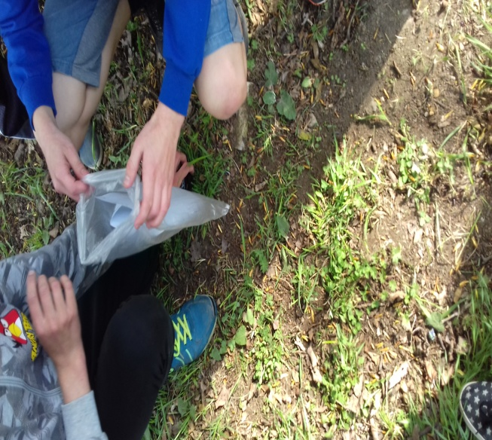
Следующий тайник нас ждал у церкви

Slide 10
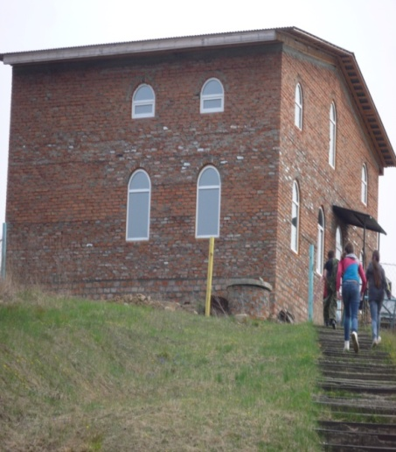
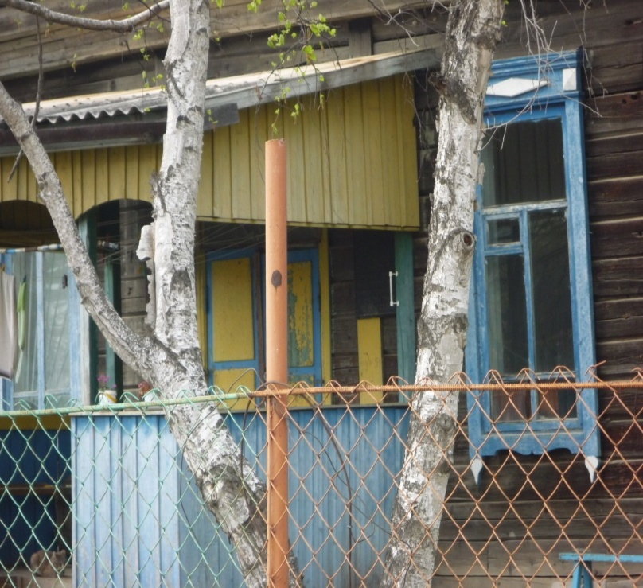
Мы нашли здание с памятной табличкой,

Slide 11
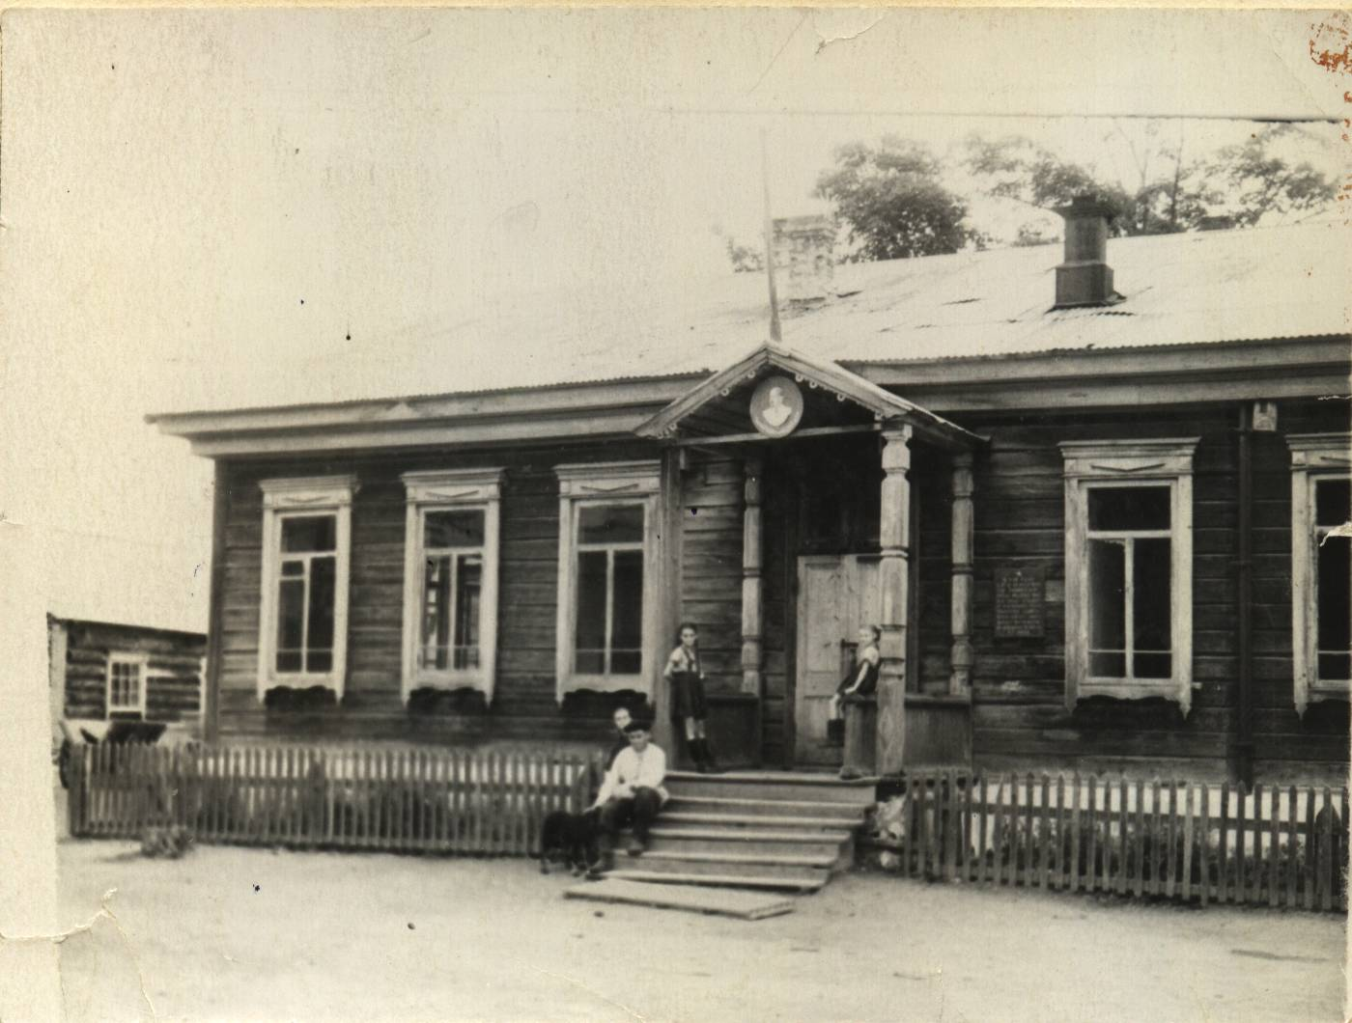
которая рассказала нам, что в этом здании, (постройки 1909 года была двухклассная школа!)

Slide 12
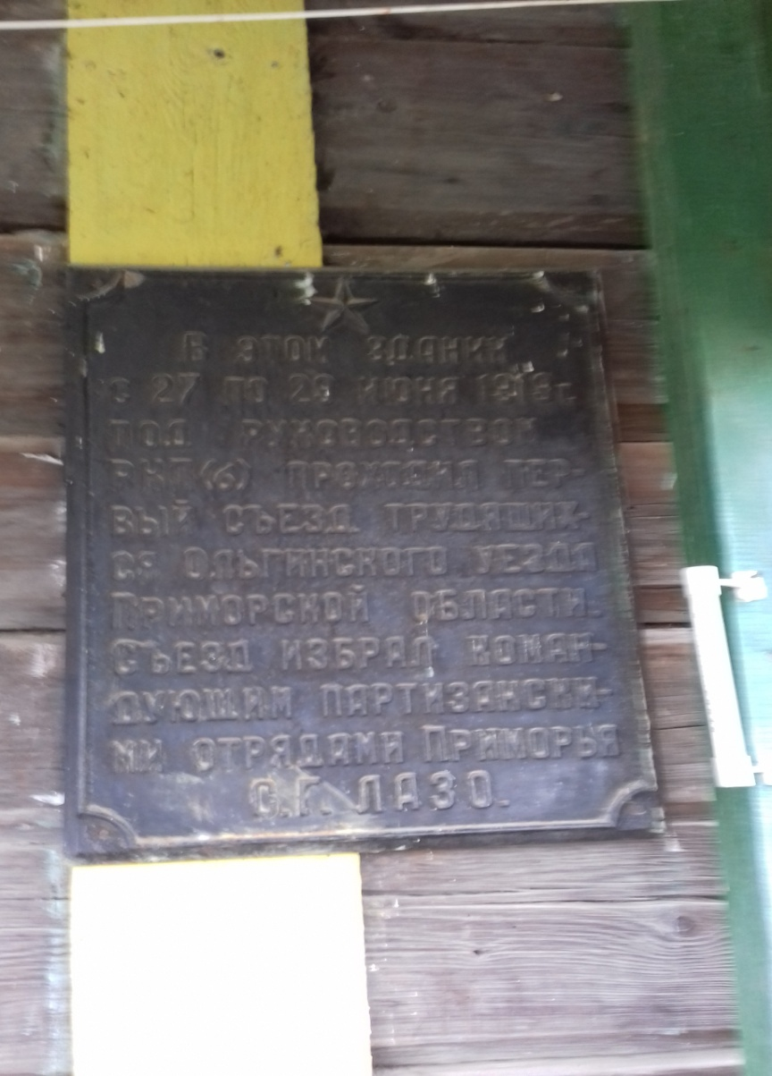
а в 1918 году здесь проходил первый съезд трудящихся Ольгинского уезда, на котором Сергей Лазо был избран командующим партизанскими отрядами Приморья.

Slide 13
Теперь мы знаем, что:
Первой партизанской организацией, возникшей в октябре 1918 г. в Сучанском районе, был нелегальный кружок, созданный сельскими учителями Ильюховым и Мечиком. Этот кружок объявил себя «Комитетом по подготовке революционного сопротивления контрреволюции и интервентам» и приступил к развертыванию боевой работы по плану, выработанному на собрании кружка. Планом комитета предусматривалось создать в каждой деревне и селе кружок — боевую дружину из наиболее революционно настроенных и преданных Советской власти крестьян. Каждая дружина должна была сугубо конспиративно вести подготовительную работу в своем селе и связываться с комитетом, указания которого выполнять беспрекословно. Сельские боевые дружины, в зависимости от их численности, составляли роту или взвод и входили в волостную единицу — батальон. Руководители дружин являлись командирами этих подразделений. Для того чтобы обеспечить лучший подбор руководителей дружин, комитет оставлял за собой право назначать их по своему усмотрению из людей, сведущих в военном деле.

Slide 14
Для руководства партизанским движением и выполнения поставленных задач областной комитет командировал в конце мая в Ольгинский уезд наиболее видных своих членов — Сергея Лазо , М. Губельмана и других. Еще раньше туда были направлены группы партийной молодежи для проведения пропагандистской и агитационной работы. В числе этой молодежи был Александр Фадеев, ставший позднее виднейшим советским писателем и общественным деятелем. В результате деятельности Лазо и других коммунистов партизанские силы приняли более стройную военную организацию. Укрепилась дисциплина. Действия отрядов стали более согласованными и целеустремленными.

Slide 15
27 июня, когда в районе Сучанской железнодорожной ветки развертывались бои, в селе Сергеевке уже собрался по инициативе Ольгинского Временного военно-революционного штаба съезд трудящихся Ольгинского уезда, на который съехалось 140 делегатов. Съезд постановил считать Омское правительство Колчака врагом народа и призвал трудящихся вести беспощадную борьбу с интервентами и белогвардейцами. Единственно законной властью в России съезд признал Советы рабочих, крестьянских и красноармейских депутатов и постановил восстановить Советскую власть на всей территории Ольгинского уезда. На съезде был избран уездный исполнительный комитет Советов крестьянских, рабочих и партизанских депутатов. Командующим партизанскими силами Приморья был избран Сергей Лазо. Избранному исполкому съезд предоставил широкие полномочия в организации обороны уезда. Ему разрешалось производить мобилизацию населения для пополнения партизанских отрядов, проводить реквизиции для обеспечения военных нужд и даже выпускать свои деньги, используя для этого Тетюхинские серебро-свинцовые рудники. В противовес шовинистической политике интервентов и белогвардейцев съезд объявил всех трудящихся корейцев равноправными гражданами.
Съезд трудящихся в селе Сергеевка и восстановление Советской власти в Ольгинском уезде явились кульминационным пунктом партизанского движения в Приморье весной и летом 1919 г. Однако последующие события не дали возможности укрепить Советскую власть в Южном Приморье и восстановить ее во всей области.

Slide 16
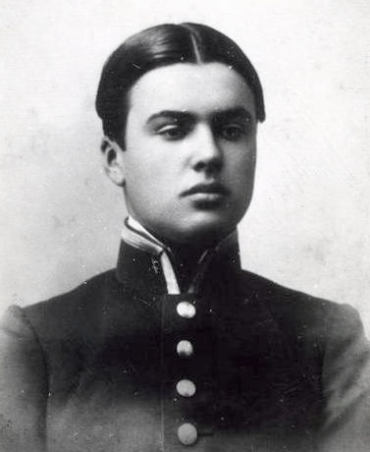
Сергей Лазо родился в Бессарабии в 1894 году, а погиб он в возрасте 26 лет далеко от родины за идею коммунизма. Сергей был выходцем из богатой семьи дворян. Лазо Сергей Георгиевич учился в МГУ на физмате, а во время Первой мировой войны был мобилизован.
В мае 1918 года в качестве политического комиссара был командирован с красногвардейским отрядом на Забайкальский фронт
У власти в Приморье находились интервенты и белогвардейцы, поэтому во Владивосток Лазо прибыл нелегально. Об этом вскоре узнали и за поимку его обещали крупное вознаграждение. Атаман Семенов давал деньги за голову своего противника. Когда ищейки напали на след Сергея, большевики отправили его вглубь Приморья для работы в отрядах партизан.

Slide 17
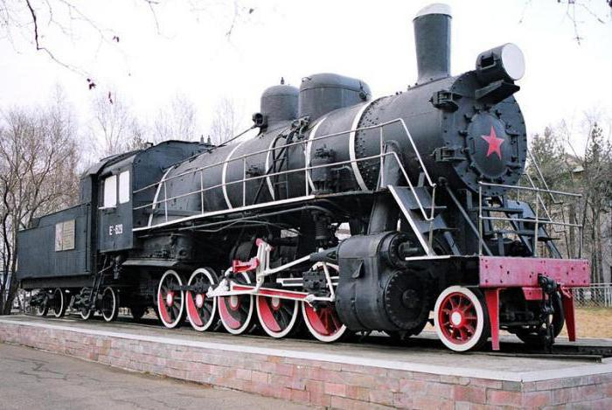
г.Владивосток. Ж/д вокзал.
Памятны дни 4—5 апреля 1920 года. Японские империалисты выступили во Владивостоке и других городах Приморья. Они арестовали Сергея Лазо вместе с членами Военного совета: Всеволодом Сибирцевым, Луцким и Мельниковым. Завязанных в мешках Лазо, Луцкого и Сибирцева, бандиты перенесли в депо, согнали бригаду с одного из паровозов и затащили их в паровозную будку.
Первым был сожжен Лазо. Его вынули из мешка и хотели живым втиснуть в топку. Завязалась борьба. Лазо, обладая большой физической силой, уперся руками, но удар по голове лишил его сознания, и он был брошен в топку.

Slide 18
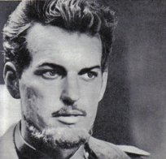
В 1968 г. на экраны вышел биографический фильм "Сергей Лазо". В 1985 году появился мини-сериал режиссера Василе Паскару "Жизнь и бессмертие Сергея Лазо". В нем рассказывается о жизненном пути этого героя.

Slide 19
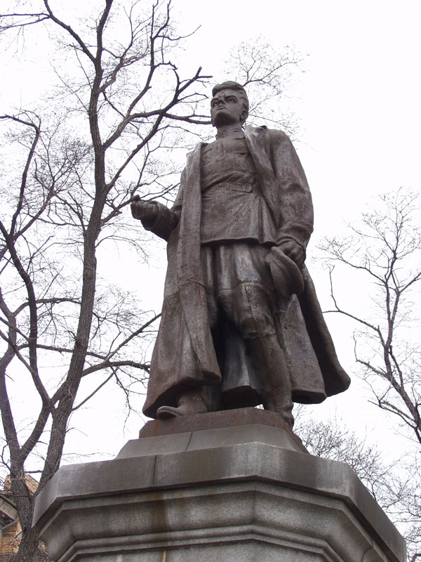
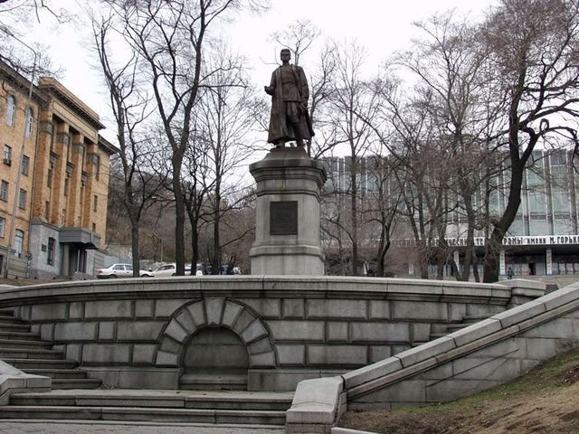
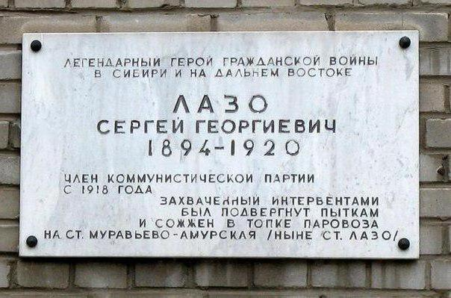
Сергею Лазо установлено несколько памятников.
Памятник С.Лазо во Владивостоке.

Slide 20
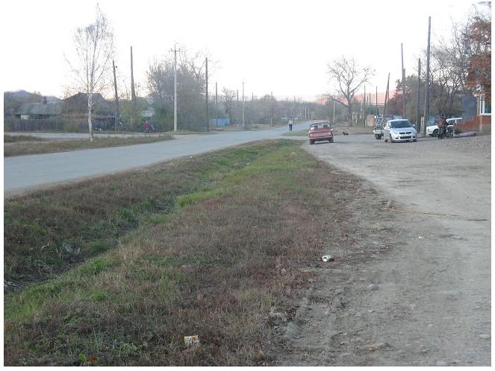
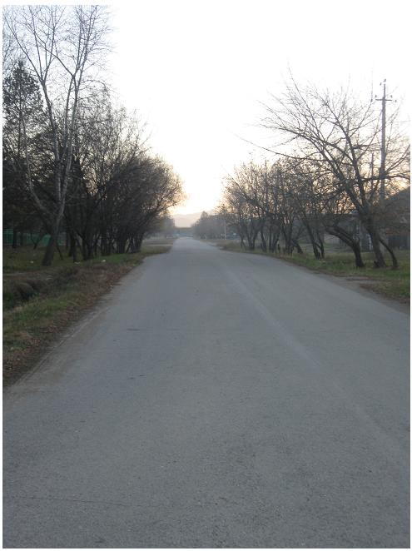
Его именем были названы многие улицы (а в нашем селе главная улица носит его имя)

Slide 21
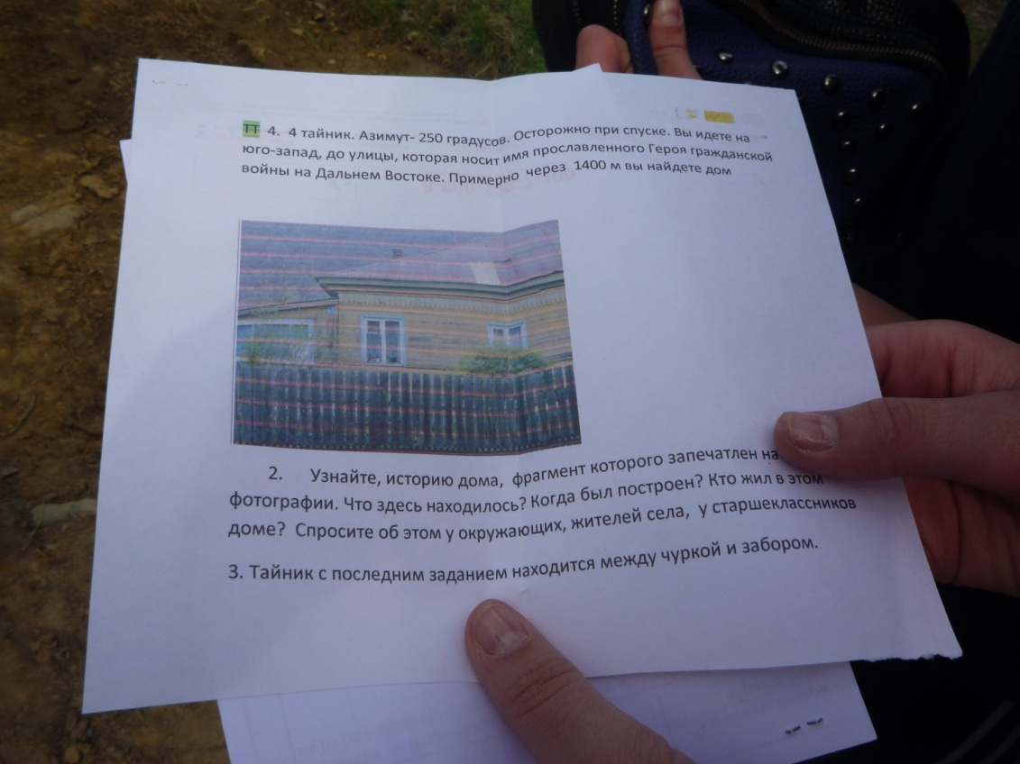
Продвигаясь на юго-запад, мы пришли на улицу С.Лазо к следующему объекту, где когда-то располагалась школа

Slide 22
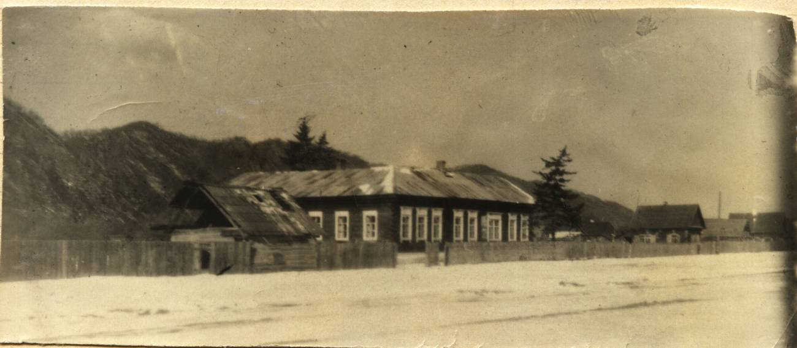
В 1931 году школа Сергеевки получила новое название- ШКМ (школа колхозной молодежи).

Slide 23
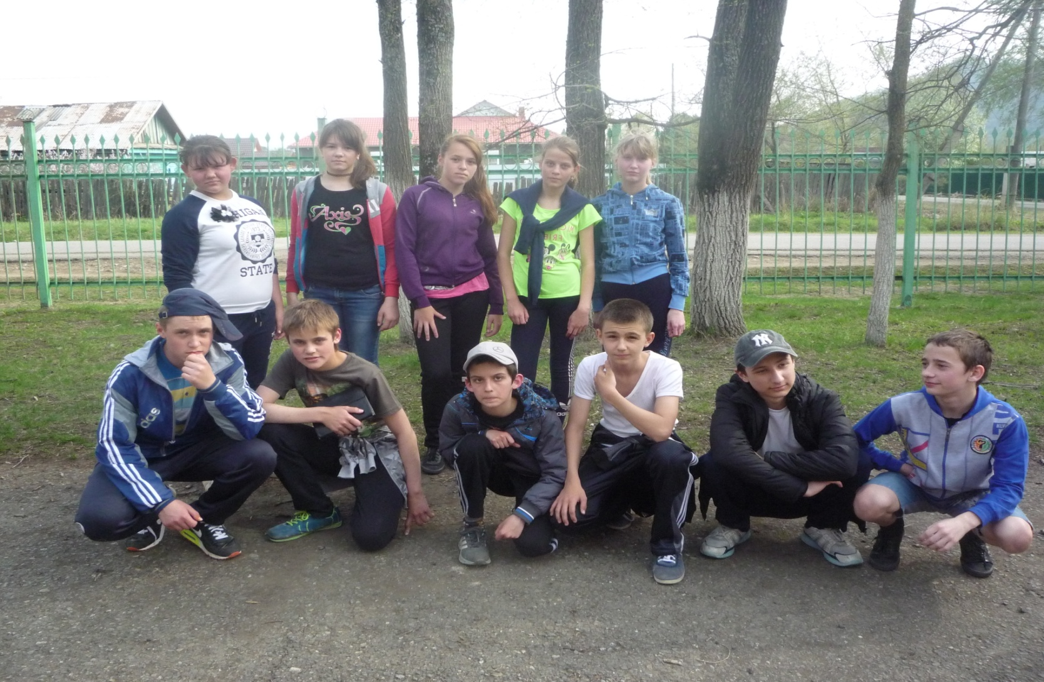
Уставшие, но довольные, мы прибежали к школе, на финиш.
Нам очень понравилась игра ,ведь мы не только сплотились, оздоровились, получили заряд положительных эмоций, а самое главное- мы узнали много нового о своем селе. Мы не хотим останавливаться на достигнутом, будем узнавать и дальше историю родного села!Спасибо!

